Slide 1





























Bitirme Projemin sunumuna hepiniz hoş geldiniz
gelisimedu
igugelisim

Slide 2

Bilgisayar Mühendisliği
Bölüm Adı
Dersin Adı
Bitirme Projesi (BIL497)
Hayvanların Duygularının
Analizi ve Tahminlenmesi
Proje
Konusu
ÖMER FARUK ÖZTÜRK
Proje Danışmanı : Dr.Öğr.Üyesi ELHAM PASHAEI
E-Posta: 170403057@ogr.gelisim.edu.tr

Slide 3

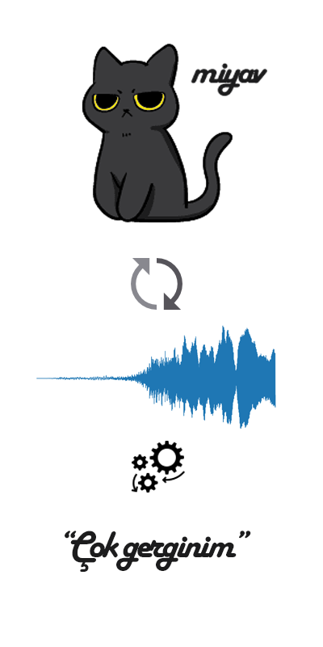




Hayvanların Duygularının Analizi ve Tahminlenmesi
Projenin esas konusu , bu güne kadar çokça yapılmış olan insan duygularının tahminlenmesi uygulamalarını , duygularını daha açık belirten (ses veya görüntü ile) hayvanlar üzerinde aynı metodolojiler ile uygulamak ve bunun uygulanabilirliğini test etmektir .
Dillerini henüz anlayamadığımız ve pek az çalışma yapılan bir konuda bir çalışma düzenleyerek bu dostlarımızın deyim yerindeyse duygularına tercüman olabilmek, belki bir ileri aşamada dillerini öğrenebilmek için bu konuda çalışacaklara bir kapı açmak amacıyla bu çalışmayı gerçekleştirmeyi amaçladım .

Slide 4

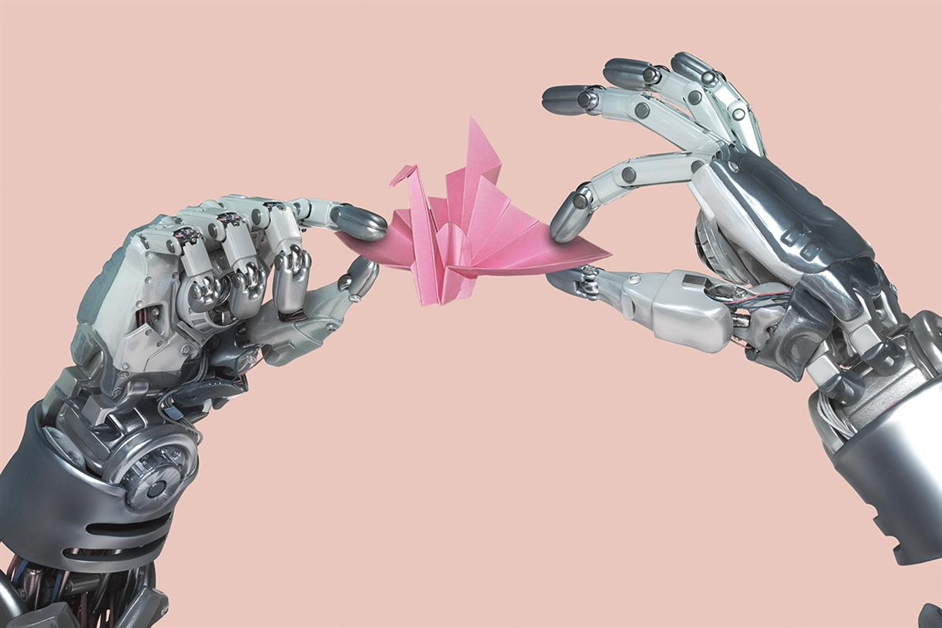




Giriş
Bu bölümde projenin konu olarak kapsamında olan bazı konuların tanımlamalarını yapacağım

Slide 5


Giriş
Yapay Zekâ
Yapay zekâ, bir bilgisayarın veya bilgisayar kontrolündeki bir robotun çeşitli faaliyetleri zeki canlılara benzer şekilde yerine getirme kabiliyeti diye açıklanabilir .
Makine Öğrenmesi
Makine Öğrenmesi, matematiksel ve istatistiksel yöntemler kullanarak mevcut verilerden çıkarımlar yapan, bu çıkarımlarla bilinmeyene dair tahminlerde bulunan yöntem yaklaşımı olan yapay zekâ alt dalıdır .
Derin Öğrenme
Derin Öğrenme; göreve özgü daha dar yapay zeka algoritmalarının aksine, verilere özgü öğrenme şekline sahip olan bir makine öğrenmesi alt dalıdır.

Slide 6




Giriş
Yapay Zeka
Makine Öğrenmesi
Derin Öğrenme
Bunların arasındaki ilişkiyi
göstermek gerekirse

Slide 7

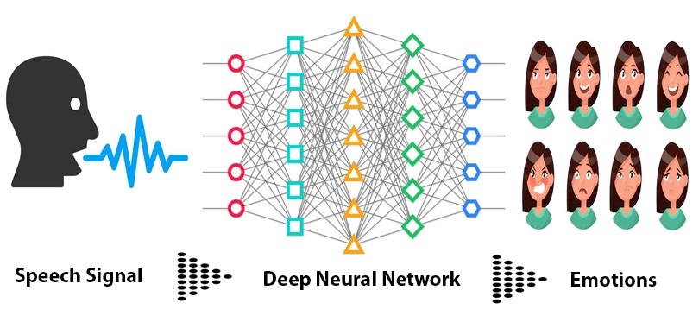
Giriş
Duygu Analizi , hedeflenen canlının duygusunun analizi ve tahminlemesinin yapıldığı derin öğrenmenin alt konularından bir tanesidir . Bunun tespitinin yapıldığı 4 alan vardır . Bunlar ;
Metin verisinden duygu analizi
Ses verisinden duygu analizi
Video verisinden duygu analizi
Sohbet verisinden duygu analizi
Biz bu projede ses verilerinden duygu analizi yaptık .

Slide 8
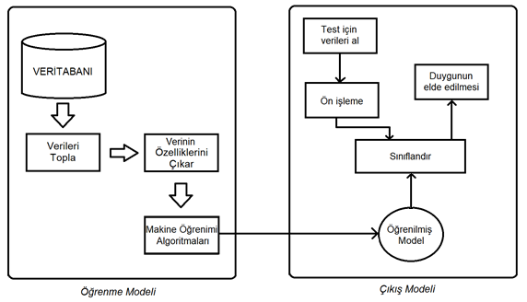
Algoritma
Projenin ilk aşaması olan insan duygularını analiz eden uygulamamızın algoritmasını göstermek gerekirse

Slide 9

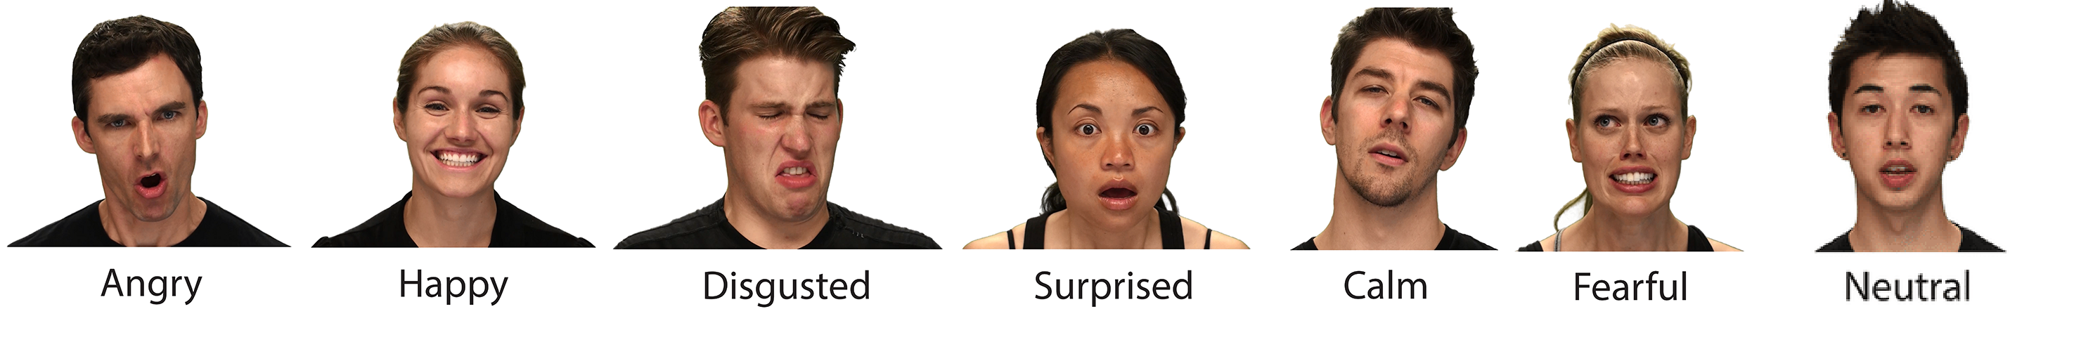
Veri Tabanı
Projenin ilk aşamasında veri tabanı olarak RAVDESS veri tabanını kullandık .
RAVDESS, içinde 24 seslendirici ve her birinin 60 kaydı olan toplamda 1440 kayıt içeren bir veri tabanıdır.
RAVDESS, sakin, mutlu, üzgün, kızgın, korkulu, şaşırmış ve tiksinmiş duygu hallerini içinde bulundurur.

Slide 10
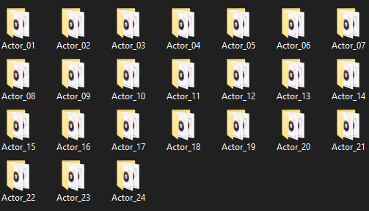

Veri tabanı klasörümüzün görünümü
Klasörlerdeki Dosyalar

Slide 11


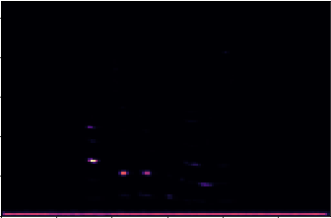
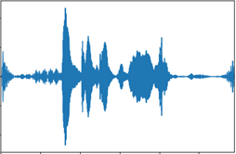
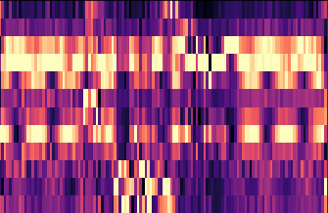
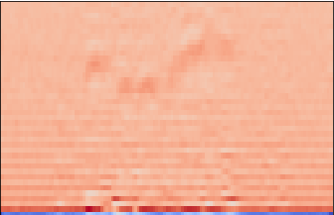

Sesten Özellik Çıkarımı
Özellik çıkarımı yapmanın asıl sebebi, ses dosyalarını bilgisayar için anlamlı verilere yani anlayabileceği bir şekle çevirmektir ve bunu da gerçekleştirmek için Python’daki Librosa kütüphanesini kullandık .

Slide 12
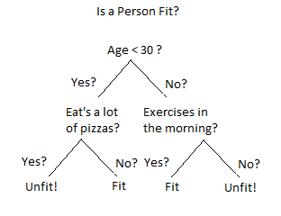
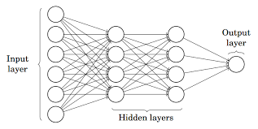
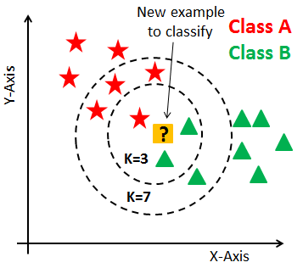
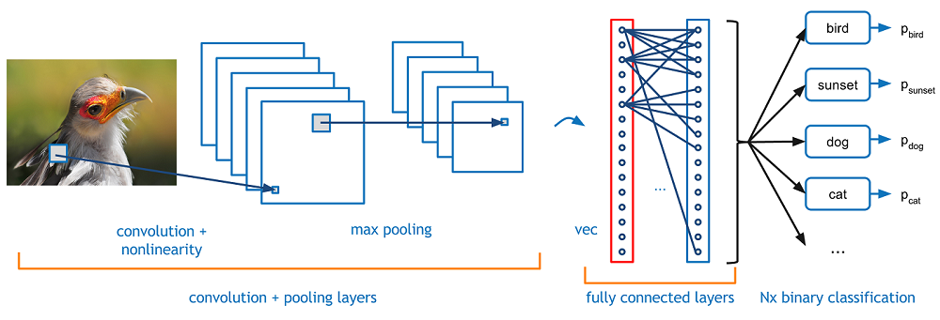
- Kullandığım Öğrenme Algoritmaları -
Karar Ağaçları (Decision Trees)
Çok Katmanlı Algılayıcılar (MLP)
Karar ağacı, çok sayıda kayıt içeren bir veri kümesini, bir dizi karar kuralları uygulayarak daha küçük kümelere bölmek için kullanılan bir yapıdır. Yani basit karar verme adımları uygulanarak, büyük miktarlardaki kayıtları, çok küçük kayıt gruplarına bölerek kullanılan bir yapıdır.
XOR Problemi’ni çözmek için yapılan çalışmalar sonucu ortaya çıkmıştır.
Ara katman sayısı ihtiyaca göre ayarlanır. Ayrıca katmandaki nöron sayısı da probleme göre belirlenir. Çıkış katmanı önceki katmanlardan gelen verileri işleyerek ağın çıkışını belirler. Sistemin çıkış sayısı çıkış katmanında bulunan eleman sayısına eşittir.
En Yakın K Komşu (KNN)
Evrişimli Sinir Ağları (CNN)
"Bana arkadaşını söyle, sana kim olduğunu söyleyeyim" mantığında çalışan , tembel olarak bilinen bir makine öğrenmesi algoritmasıdır.
Yaptığı iş temel olarak girilen değeri ilgili veri setindeki verilerin uzaklıklarıyla kıyaslayıp , kullanıcıdan aldığı k değerine göre kıyasladığı veri setindeki en yakın k tane örneği seçmektir .
Farklı operasyonlarla verinin özelliklerini yakalayan ve onları sınıflandıran bu algoritma farklı katmanlardan oluşmaktadır. Convolutional, Pooling ve Fully Connected olan bu katmanlardan geçen veri, farklı işlemlerden geçerek modele girecek kıvama gelir.

Slide 13
Başarı Oranları
Test etmiş olduğum RAVDESS veri seti ile elde etmiş olduğum başarı oranları aşağıda verilmiştir . Bu adımdan sonra en yüksek başarı oranına sahip olan modelimi kaydedip projemde kullandım
Modeller | Başarı Oranı
D.Tree | %58,5
D.Tree(parametreli) | %59
KNN | %85
MLP | %88
CNN | %84

Slide 14
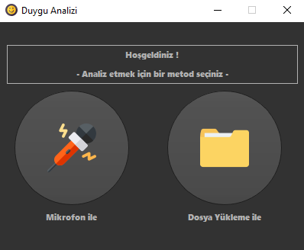
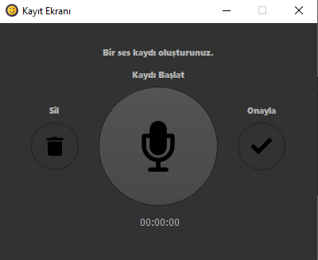
Programın Ekran Görüntüleri
GİRİŞ EKRANI
KAYIT EKRANI

Slide 15
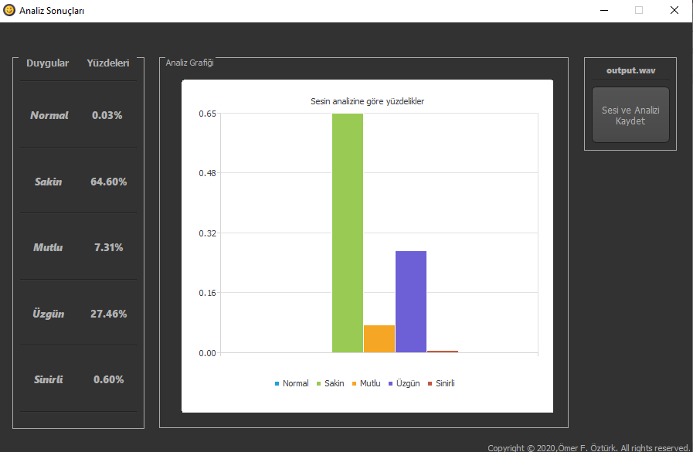
Programın Ekran Görüntüleri
ANALİZ EKRANI

Slide 16
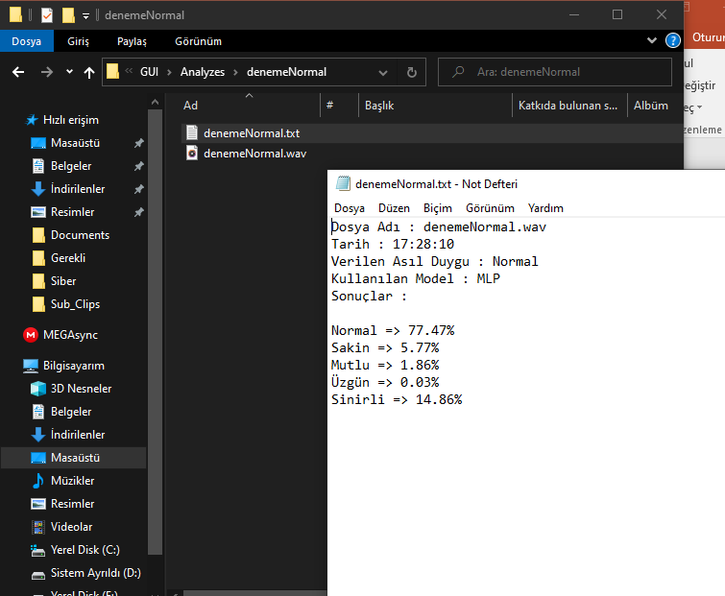
Programın Ekran Görüntüleri
SONUÇLARIN KAYDI

Slide 17
Sonuç ve Yapılacaklar
Bu çalışma ile birlikte insanların duygularının belirli algoritmalar ile birlikte tahmin edilebildiği ve benzer bir metodolojinin kullanımıyla aynı sonuçları farklı canlılar üzerinde alabileceğimiz sonucuna varıldı .
Bundan sonraki aşamalarda asıl çalışma konum olan hayvanların duygularının tahminlenmesi üzerinde çalışmalara internet üzerinde bulunan kediler ile alakalı olan ses veri setleri ile devam edilmesi ve bunun bir mobil uygulamaya dönüştürülmesi planlandı .

Slide 18


























Sabırla dinlediğiniz için
Teşekkür Ederim
gelisimedu
igugelisim

